Slide 1
Аутсорсинг услуг по охране труда: риски, возможности, пути повышения качества
Ирина Таранушина
Генеральный директор
ООО «Центр организации труда и производственной безопасности «ЛигаПРОФ»

Slide 2
Аутсорсинг по охране труда: как и зачем?
Аутсорсинг до изменений
Аутсорсинг после изменений
Выполнение требований
Распределение обязанностей
Документооборот
Анализ условий труда
Выполнение требований
Распределение обязанностей
Документооборот
office@ligaprofot.ru
+79001220562

Slide 3
Анализ условий труда
документооборот
Планирование
Выполнение
Составление перечней по процессам СУОТ
Составление графиков
Отслеживание изменений законодательства
Анализ предписаний госорганов и аудитов
Итоговые документы по каждому процессу СУОТ
ОПР – реестры, карты ОПР, мероприятия и т.д.
Медосмотры – контингент, заключительный акт
Обучение – списки, заявки, реестры внесения в ЕИСОТ, протоколы
office@ligaprofot.ru
+79001220562

Slide 4
Контроль (анализ или аудит) и корректирующие мероприятия
Проверка функционирования СОУТ
Анализ применения и выполнения требований ЛНА на местах
Предоставление полного отчета с:
Выводами о состоянии СУОТ
Планом корректирующих мероприятий
office@ligaprofot.ru
+79001220562

Slide 5
Аутсорсинг – зачем?
Снизить трудоемкость планирования
Использование знаний и опыта специалистов аутсорсера
Исключение времени на разработку локальной документации
Аутсорсинг – дорого?
Полный – да
Частичный - нет
office@ligaprofot.ru
+79001220562

Slide 6
Пример реального кейса
- Разработка ЛНА СУОТ
2500 работников
568 профессий и должностей
Разработка Положения о СУОТ
Формирование структуры СУОТ клиенту
Описание взаимодействия и ответственности
Разработка инструкций по ОТ
Разработка полного пакета документов по ОТ
Формирование ЛНА (Приказы, формы журналов)
Составление перечней
Формирование заявок на приобретение клиентом СИЗ, проведение МО
office@ligaprofot.ru
+79001220562

Slide 7
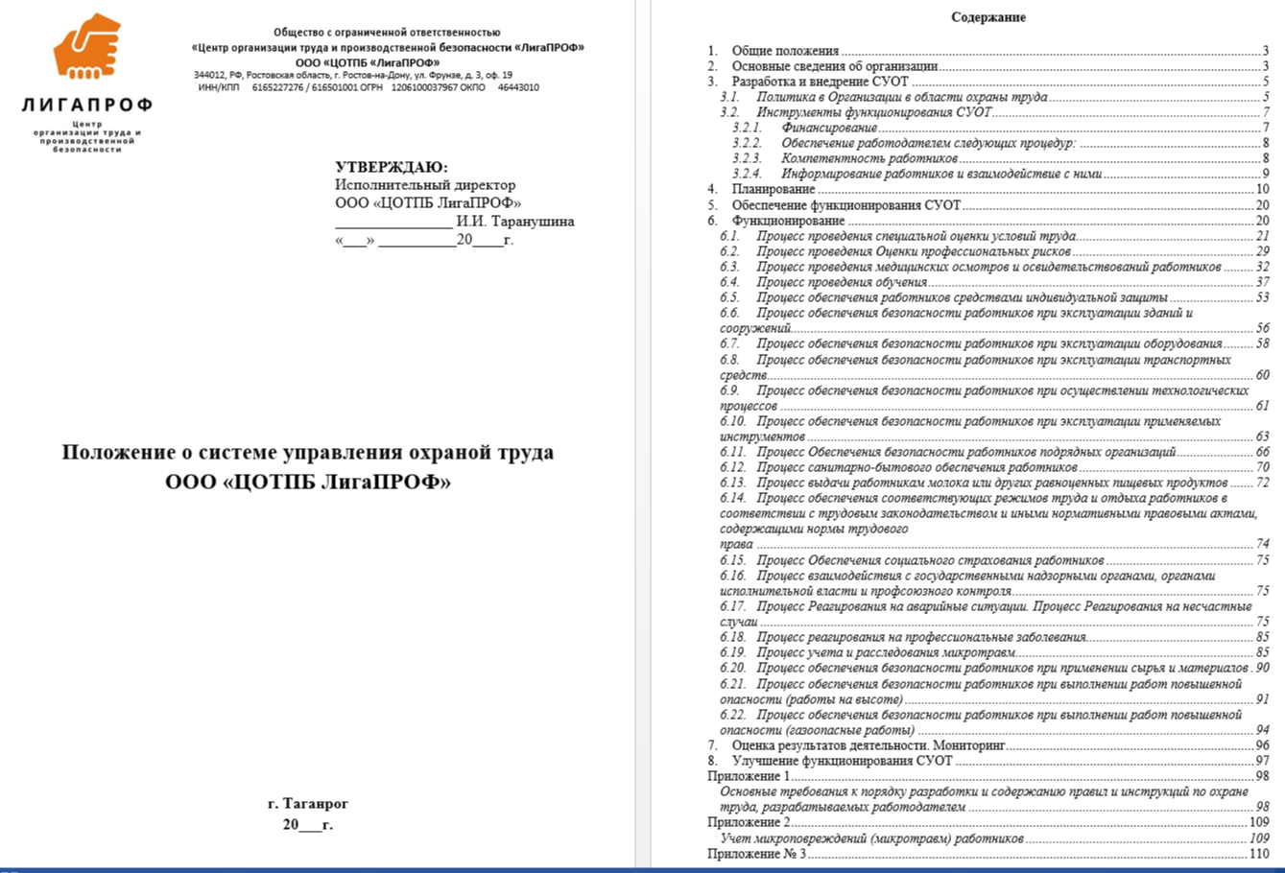
Положение о системе управления охраной труда
Формирование документа с описанием процессов
office@ligaprofot.ru
+79001220562

Slide 8
Блок-схема бизнес-процесса «Функционирование СУОТ»
Разработка Положения о СУОТ
 | Внешнее событие | Ответственный исполнитель
Контроль функционирования СУОТ
Назначение лиц, осуществляющих контроль
Контроль за реализацией процедур и эффективности мероприятий
Анализ и мониторинг реализации процедур
Проведение совещаний, анализ причин нарушений
Предписания по проверкам
Разработка корректирующих действий
Протоколы совещания
Реагирование на несчастные случаи, и микротравмы, обращения и предложения работников
Реагирование на нарушения и происшествия
Анализ причин нарушений и происшествий
Разработка мероприятий по предотвращению происшествий
ЛНА (Приказы, предписания, докладные и служебные записки
Планирование улучшения функционирования СУОТ
Эффективные мероприятия
да
Оценка эффективности принятых мер и реагирование на результаты контроля
Оформление результатов контроля эффективности мероприятий
нет
Разработка новых мероприятий по улучшению функционирования СУОТ
Протоколы совещания
Управление документами СУОТ
Утверждение видов документированной документации
Назначение лиц, ответственных за ведение и учет документации

Slide 9
Иллюстрация взаимодействия работников и структурных подразделений
6.3.1. Матрица ответственности проведения процесса
2. Матрицы ответственности
Наименование процесса | Проведение медицинских осмотров и освидетельствований работников
 | Директор | Главный инженер | Специалист по охране труда | Начальник службы по правовому информационному обеспечению | Главный бухгалтер | Руководители структурных подразделений | Работники организации | Медицинская организация, проводящая медицинский осмотр
Приказа «Об организации проведения медицинских осмотров работников» | Утверждает приказ | Согласование проекта приказа | Разработка проекта приказа | - | - | - | -
Заключение договора об оказании услуг с медицинской организацией | Подписание договора и согласование выбора исполнителя | Согласование договора и выбор исполнителя | Формирование проекта договора и выбор исполнителя | - | Согласование договора и выбор исполнителя | - | - | Предоставление проекта договора
Проведение медицинского осмотра | - | - | Контроль за прохождением работников медицинского осмотра | - | - | Контроль за прохождением работников медицинского осмотра | Прохождение медицинского осмотра | Проведение исследований и осмотры врачей-специалистов работников
Заключение договора об оказании услуг с медицинской организацией | Подписание договора и согласование выбора исполнителя | Согласование договора и выбор исполнителя | Формирование проекта договора и выбор исполнителя | - | Согласование договора и выбор исполнителя | - | - | Предоставление проекта договора

Slide 10
Иллюстрация взаимодействия работников и структурных подразделений
3. Графические элементы
4. Точки взаимодействия
office@ligaprofot.ru
+79001220562

Slide 11
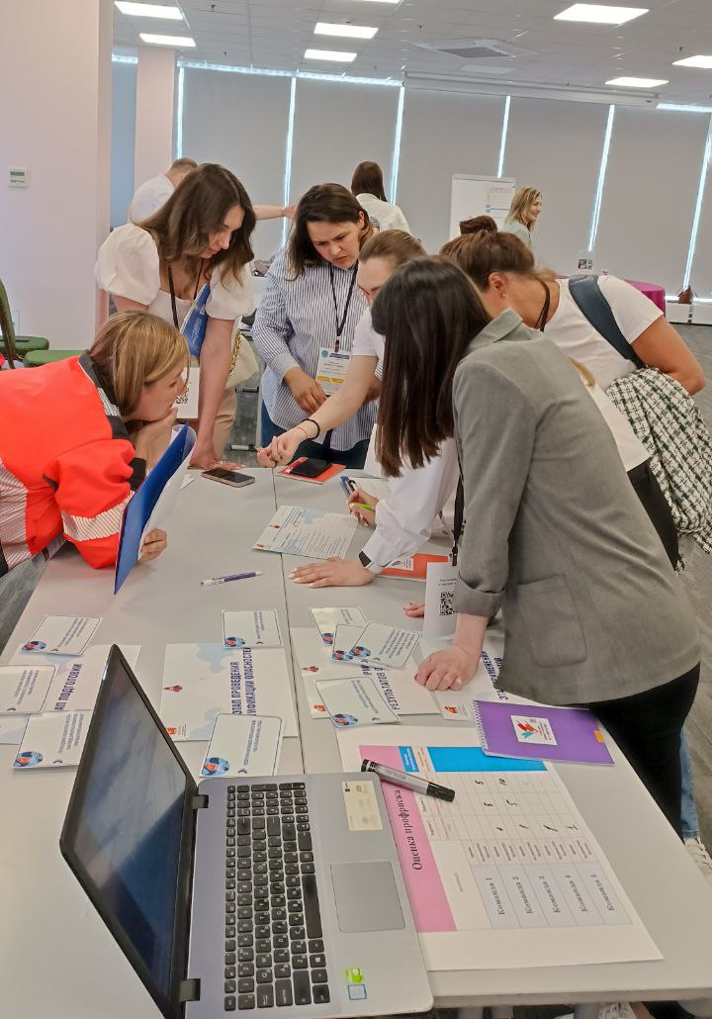
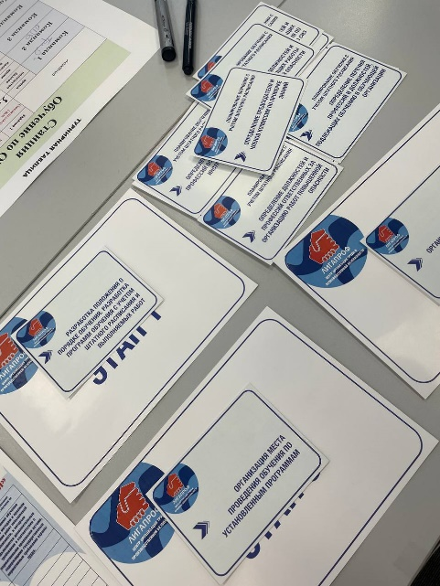
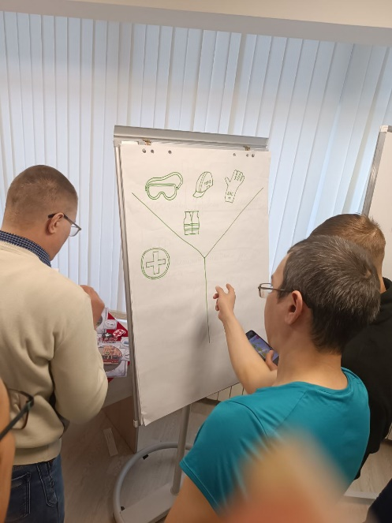
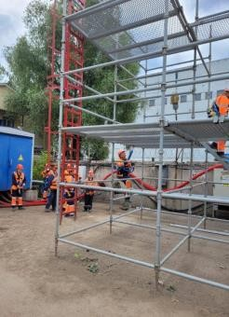
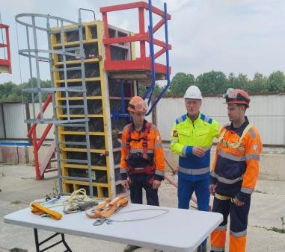
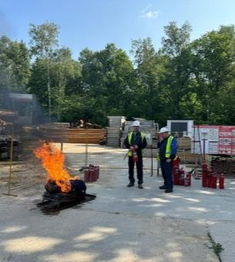
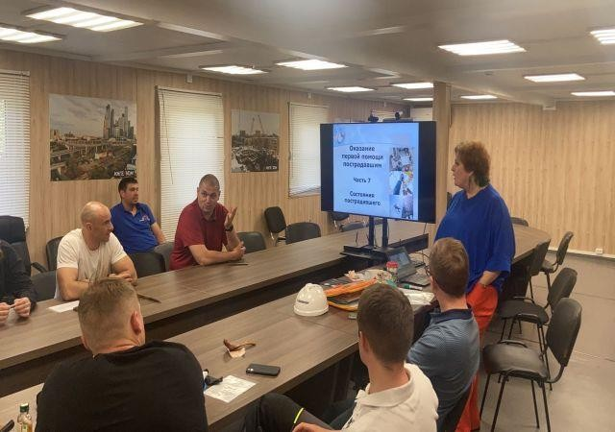
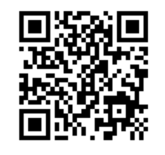
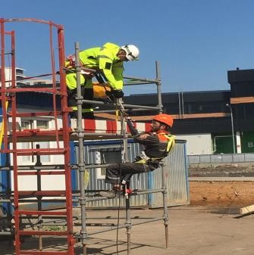
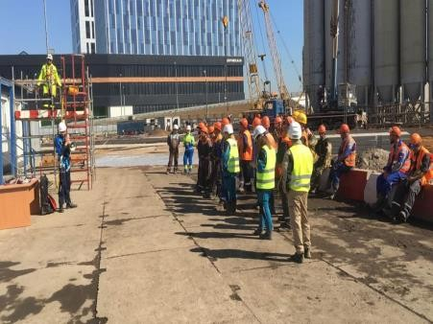
Инструменты мотивации персонала заказчика
Проведение практических занятий
по формированию понимания рисков
(полигоны, стенды, тренинги и практикумы)
Тренинги, семинары
Цена ошибки это балл, в реальном производстве - ЭТО ЖИЗНЬ!
Практические занятия по работе на высоте, тушению пожара

Slide 12
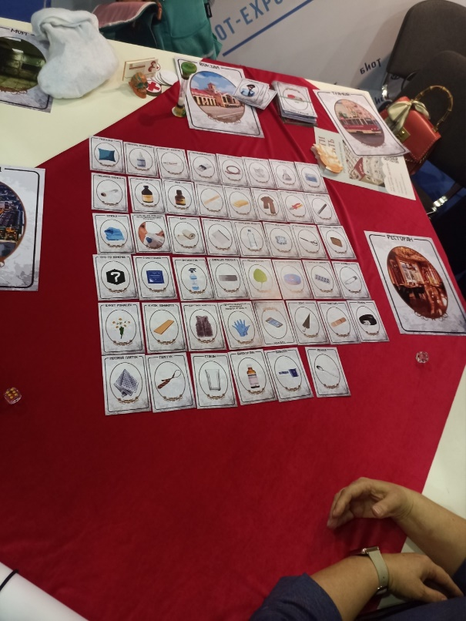
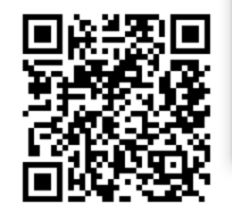
Игропрактика
Обучение оказанию первой помощи
Учебно-методическое пособие Помоги выжить

Slide 13
Не бойтесь
делегировать

